Slide 1

Sinter/CIB: RTC e adesão dos municípios.

Slide 2
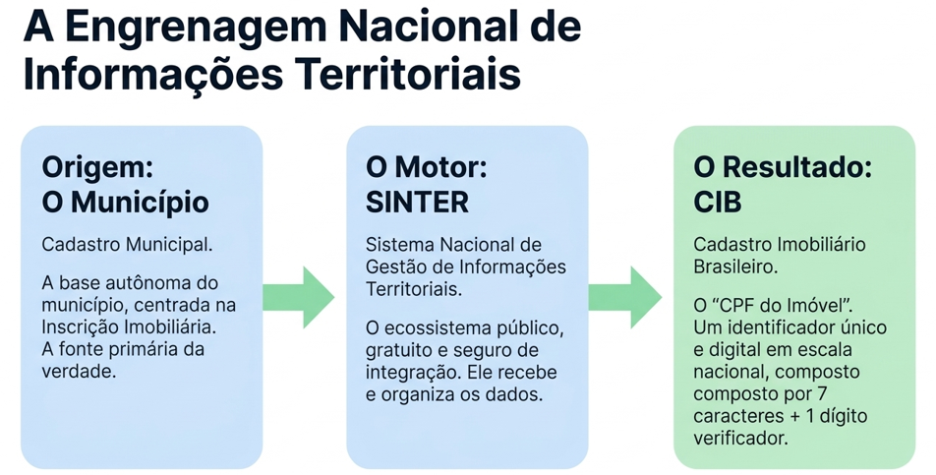

Slide 3
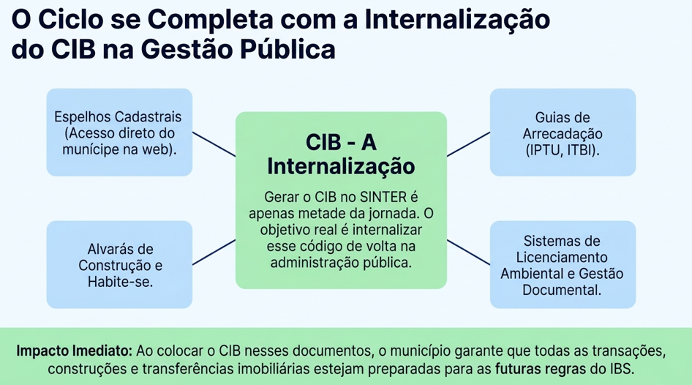

Slide 4
Situação Atual de Alagoas em 19/10/2026
Sem Adesão: 61 municípios. 60% dos municípios alagoanos. Destaque para União dos Palmares, que tem mais de 50 mil habitantes.
Com Adesão: 41 Municípios
Efetiva Integração: 2 Municípios enviaram de fato informações de unidades imobiliárias ao Sinter, gerando códigos CIB.

Slide 5
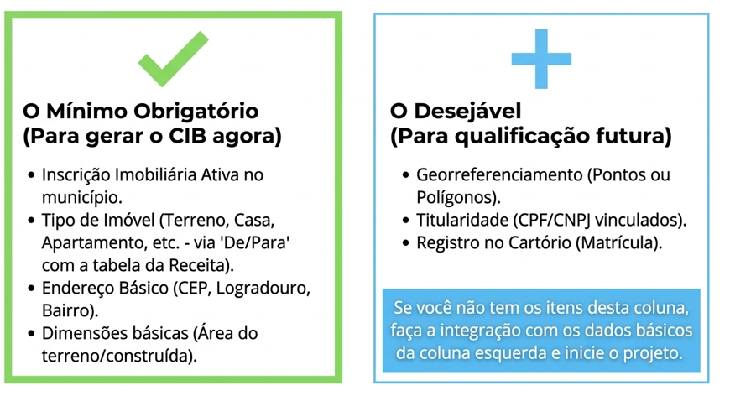

Slide 6
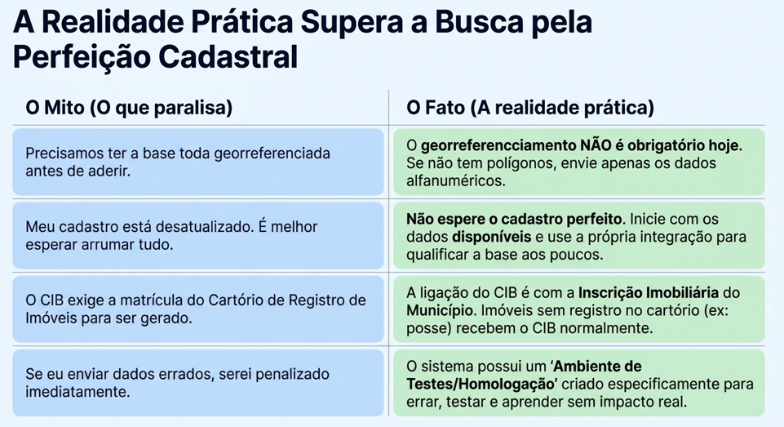

Slide 7
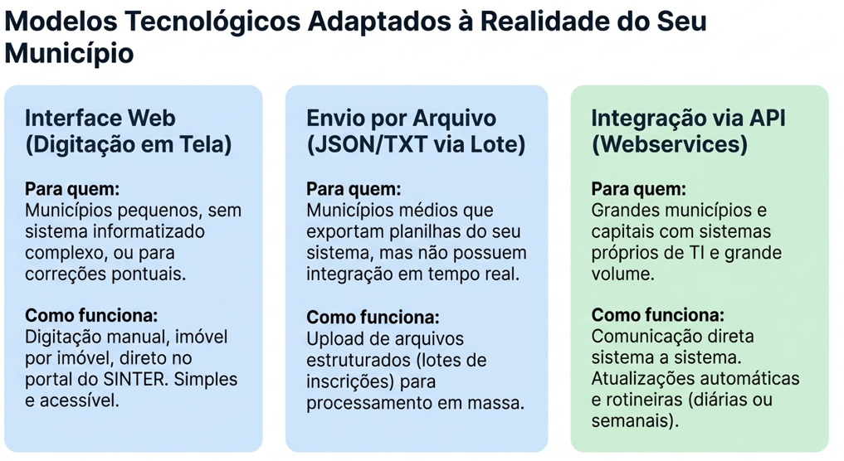

Slide 8
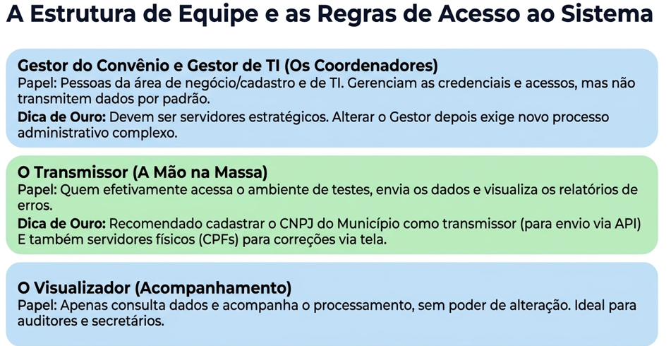

Slide 9
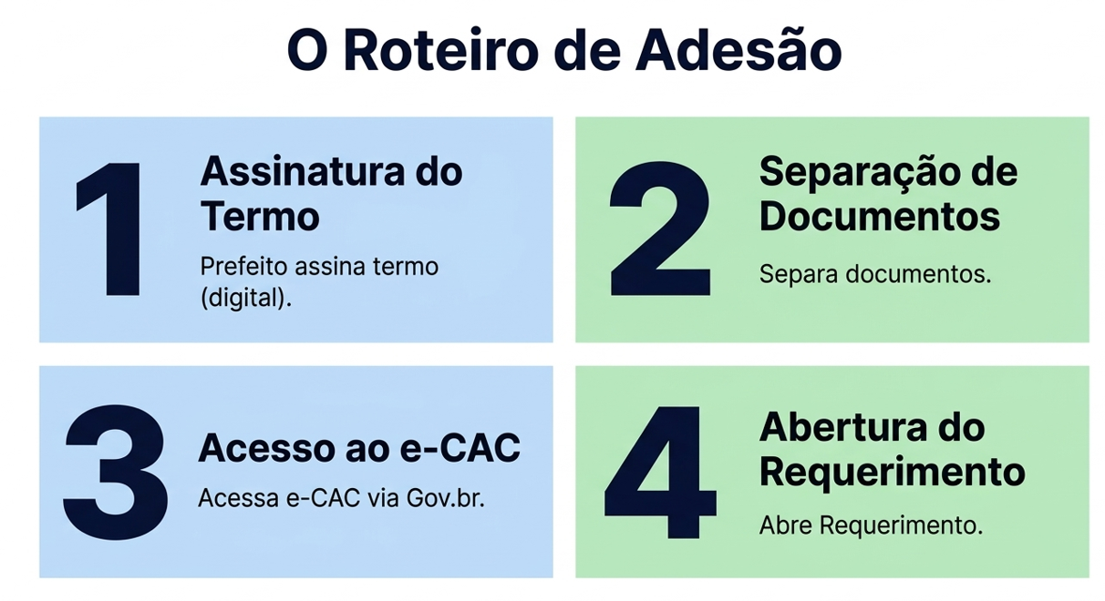

Slide 10
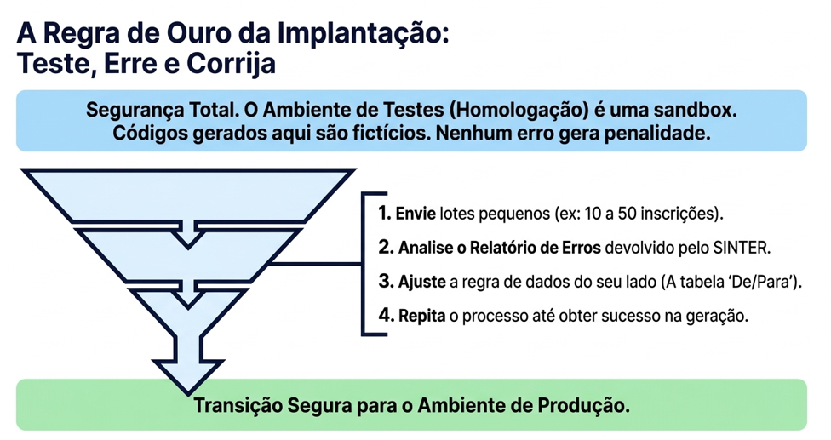

Slide 11
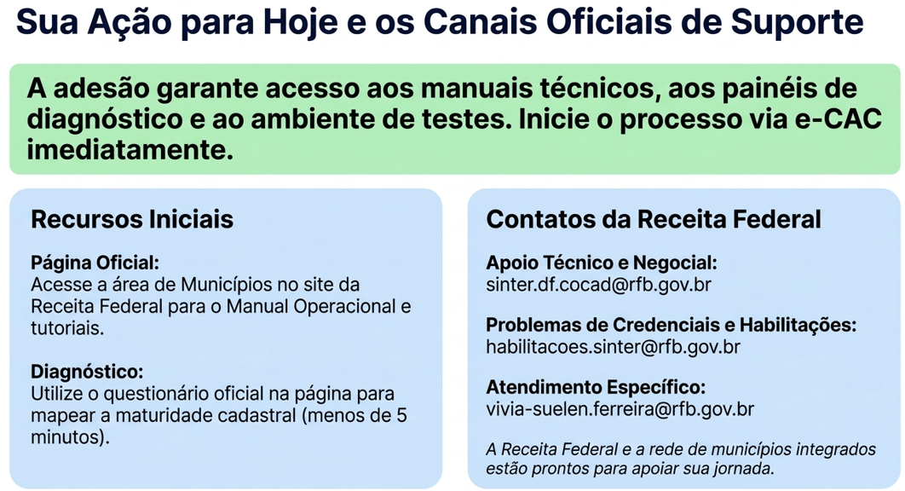

Slide 12
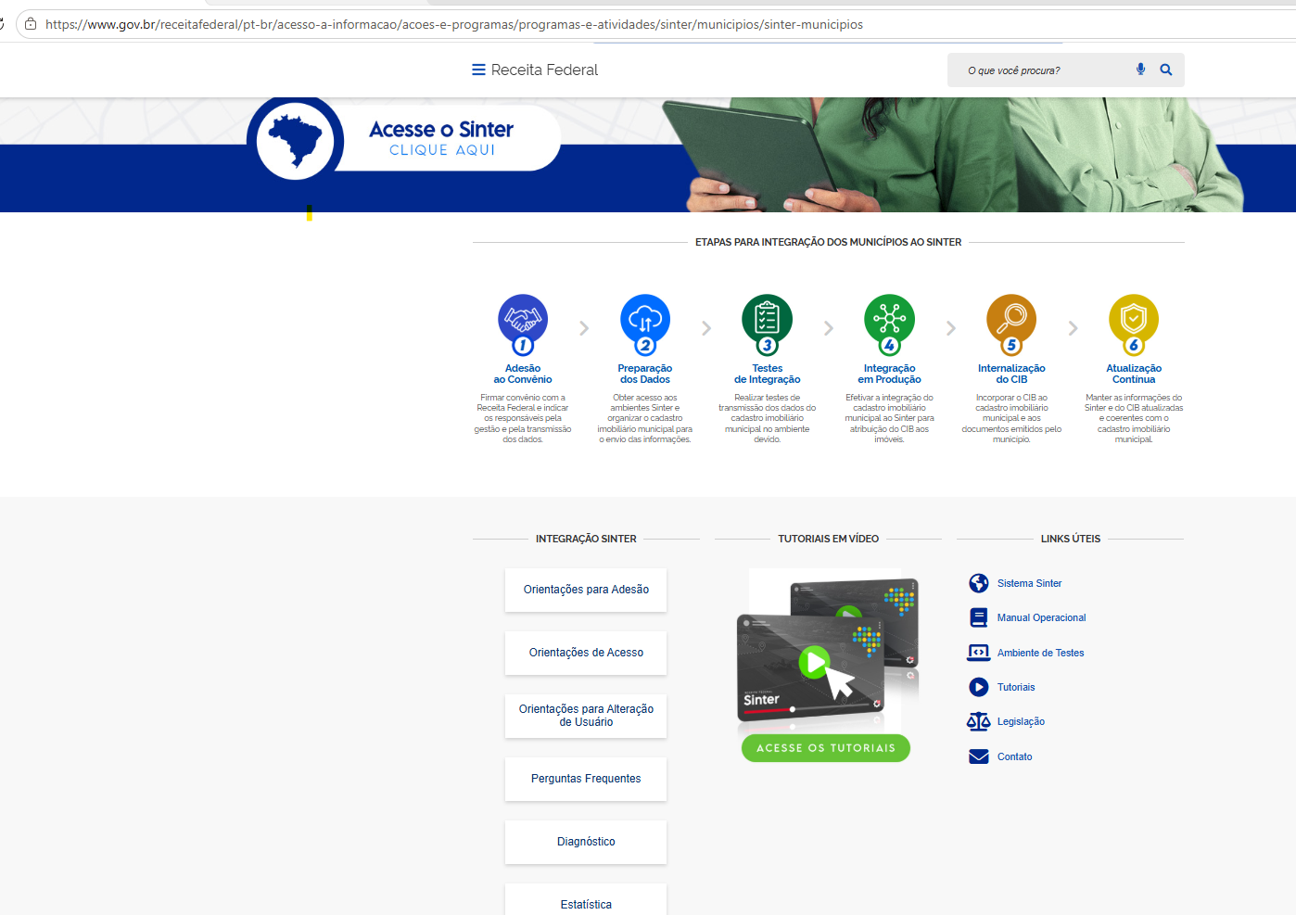
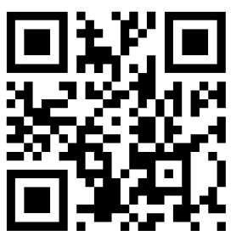
Sinter — Receita Federal

Slide 13


